Slide 1

软件测试实用教程 ——方法与实践
PartII 软件测试技术
黑盒测试技术——使用正交表法设计测试用例

Slide 2
内容回顾
边界值分析法设计测试用例
什么是边界值测试？
对被测对象的边界及边界附近进行测试
为什么进行边界值测试
大量研究表明，边界附近容易出现问题
边界值测试怎样做

Slide 3
内容回顾
确定输入域
确定边界点
确定邻域
生成测试用例
选择被测数据
整体输入域：多个输入条件共同构成的具有一定实际意义的输入域
个体输入域：输入条件分别构成的单个输入域的集合

Slide 4
内容回顾
确定边界点
可能导致被测系统内部处理机制发生变化的点
邻域的确定
边界点左右一个单位长度
测试用例的设计
强边界点弱边界点

Slide 5
内容回顾
典型值 穷举
测试方案
穷举+全边界
典型值+强边界
典型值法+弱边界
输入域角度、输出域角度

Slide 6
边界值测试遗留问题
使用典型值+弱边界方案测试，会遗漏两个及两个以上边界组合情况，如果补充，怎样补？
两两边界组合，测试用例条数：12*18 = 216
三边界组合，测试用例条数：6*6*6 = 216
输入条件 | 边界点 | 测试数据
年份 | 1800,2050 | 1799,1800,1801,2049,2050,2051
月份 | 1,12 | 0,1,2,11,12,13
日期 | 1,31 | 0,1,2,30,31,32

Slide 7
根据需求设计测试用例
手机照相功能，在照相过程中提供了关于对比度、色彩效果、感光度、白平衡等多种参数设置？如何设计测试用例测试照相功能，并且保证测试效果
怎样设计？
等价类？
边界值？

Slide 8
目 录
认识正交表
正交表法设计测试用例

Slide 9
认识正交表
为提高某化工产品的转化率，选择三个有关因素进行条件试验，反应温度（A），反应时间（B）,用碱量（C），并确定了它们的实验范围如下：
A: A1 = 80℃， A2 = 85℃， A3 = 90℃
B: B1 = 90分钟，B2 = 120分钟，B3 = 150分钟
C：C1 = 5%, C2 = 6% ，C3 = 7%
实验目的：搞清楚因子A、B、C对转化率有什么影响，哪些是主要的，哪些是次要的，从而确定最适生产条件，即温度、时间、用碱量各多少转化率最高

Slide 10
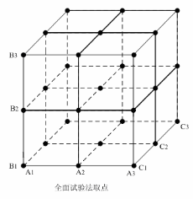
认识正交表
全面实验，即取三因子所有水平之间的组合，即A1B1C1,A1B1C2……A3B3C3，共有3*3*3 = 27次实验，用下图表示立方体的27个节点

Slide 11



认识正交表
简单对比法：
固定B,C使A发生变化，找出A3为最好的结果
固定A3，C1使B发生变化，得到B2是好的结果
固定A3 B2,使C发生变化，得到C2是最好的结果
最终得到A3B2C2是最好的结果

Slide 12
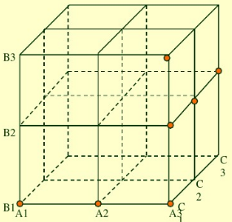
认识正交表
简单对比法图示：
前两种方法总结：
全面实验法
关系剖析的比较清楚
实验量非常大
简单对比法
实验量少
代表性差，分布不均匀

Slide 13
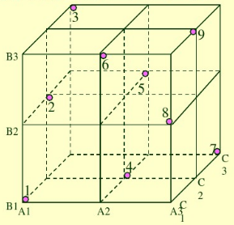
认识正交表
正交实验法图示：
A1B1C1 A2B2C1 A3B1C3
A3B2C1 A1B2C2 A2B2C3
A2B3C1 A3B3C2 A1B3C3
特点：
均衡分散
整齐可比

Slide 14
认识正交表
什么是正交实验法？
正交试验法是指安排组织试验的一种科学方法。它利用一套规格化的表格，即正交表来设计试验方案和分析试验结果，能够在很多的试验条件中，选出少数几个代表性强的试验条件，并通过这几次试验的数据，找到较好的生产条件，即最优的或较优的方案

Slide 15
认识正交表
正交表的由来
古希腊是一个多民族的国家，国主在检阅臣民时要求每个方队中每行有一个民族代表，每列也要有一个民族的代表
数学家在设计方阵时，以每一个拉丁字母表示一个民族，所以设计的方阵称为拉丁方
日本著名统计学家田口玄一将正交试验选择的水平组合列成表格，称为正交表。正交表实验应用在化学、工业、数学等等诸多领域

Slide 16
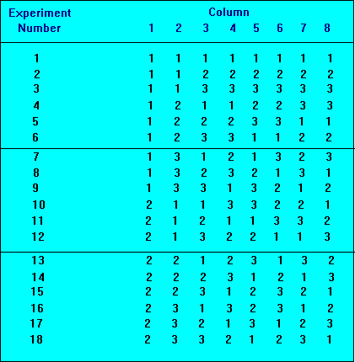
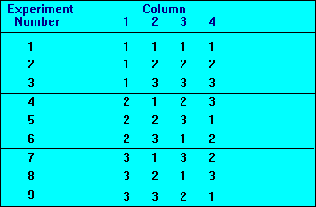
认识正交表
正交表：L_{n}(q^{s})
n：实际测试用例的个数，对应正交表的行数；
q：每个输入条件所取测试数据的个数，对应正交表中每个输入条件的取值个数；
s：输入条件的总数，对应正交表的列数；
q^{s}：理论上全组合方式的测试用例个数，基于正交表的测试效率为n与q^{s}的比值；
正交表查询：https://www.york.ac.uk/depts/maths/tables/orthogonal.htm

Slide 17
目 录
认识正交表
正交表法设计测试用例

Slide 18
使用正交表设计测试用例
测试用例的设计
选择个体输入域，确定所有输入条件及其最大取值范围
确定每个输入条件的取值个数
选择合适的正交表
建立正交表
生成测试用例

Slide 19
使用正交表设计测试用例
手机照相机的拍摄模式是普通模式，照相参数如下：对比度（正常，极低，极高）、色彩效果（无，黑白，棕褐色）、感光度（自动，100，200）、白平衡（自动，白炽光，日光），根据此需求测试照相机的照相功能，请设计相应测试用例

Slide 20
使用正交表设计测试用例
一：分析需求，列出因子和水平：
对比度A：A1 = 正常， A2 = 极低， A3 = 极高
色彩效果B: B1 = 无，B2 = 黑白，B3 =棕褐色
感光度C：C1 = 自动, C2 = 100，C3 = 200
白平衡D: D1 =自动，D2 = 白炽光，D3 =日光
二：选择合适的正交表：
因子数：4；水平数（状态数）：3
三：根据正交表写出相应的测试用例
L₉(3⁴)

Slide 21
 |  |  |  |  |  |  | 测试用例
行号 | A 1 | B 2 | C 3 | D 4 |  | 用例 编号 | 水平 组合 | 对比度 | 色彩 效果 | 感光度 | 白平衡 | 预期 结果 | 实际 结果
1 | 1 | 1 | 1 | 1
 |  |  |  |  |  | 1 | A₁B₁C₁D₁ | 正常 | 无 | 自动 | 自动
2 | 1 | 2 | 2 | 2 |  | 2 | A₁B₂C₂D₂ | 正常 | 黑白 | 100 | 白炽光
3 | 1 | 3 | 3 | 3 |  | 3 | A₁B₃C₃D₃ | 正常 | 棕褐色 | 200 | 日光
4 | 2 | 1 | 2 | 3 |  | 4 | A₂B₁C₂D₃ | 极低 | 无 | 100 | 日光
5 | 2 | 2 | 3 | 1 |  | 5 | A₂B₂C₃D₁ | 极低 | 黑白 | 200 | 自动
6 | 2 | 3 | 1 | 2 |  | 6 | A₂B₃C₁D₂ | 极低 | 棕褐色 | 自动 | 白炽光
7 | 3 | 1 | 3 | 2
 |  |  |  |  |  | 7 | A₃B₁C₃D₂ | 极高 | 无 | 200 | 白炽光
8 | 3 | 2 | 1 | 3 |  | 8 | A₃B₂C₁D₃ | 极高 | 黑白 | 自动 | 日光
9 | 3 | 3 | 2 | 1 |  | 9 | A₃B₃C₂D₁ | 极高 | 棕褐色 | 100 | 自动
列号

Slide 22
使用正交表设计测试用例
混合水平正交表
L_{n}(q₁^{s1} * q₂^{s2})
q₁^{s1} :表示在所有输入条件中，有s1个输入条件的取值个数均为q1
q₂^{s2} :表示在所有输入条件中，有s1个输入条件的取值个数均为q1

Slide 23
实例
某旅游网站使用B/S架构，客户端访问可以使用的操作系统包含：Windows8，Windows10,Mac;浏览器包含：Firfox，Chrome，IE;浏览器插件包含RealPlayer，MediaPlayer，Flash Player;显示器尺寸包含：13寸，14寸，15寸；请根据此需求使用正交实验法设计测试用例

Slide 24
使用正交表设计测试用例
将如上题目改为如下要求：
某旅游网站使用B/S架构，客户端访问可以使用的操作系统包含：Windows8，Windows10，Mac，Linux;浏览器包含：Firfox，Chrome，IE;浏览器插件包含RealPlayer，MediaPlayer，Flash Player;显示器尺寸包含：13寸，14寸；请根据此需求使用正交实验法设计测试用例

Slide 25
使用正交表设计测试用例
一：分析需求，写出相应的因子和状态：
A = 操作系统 B = 浏览器 C = 插件 D = 屏幕尺寸
操作系统：A1 = Windows8,A2 = Windows10,A3 = Mac,A4 = Linux
浏览器：B1 = Firfox，B2 = Chrome,B3 = IE
插件：C1 = RealPlayer，C2 = MediaPlayer，C3 = Flash Player
显示器尺寸：D1 = 13寸，D2 = 14寸
4
3
3
2

Slide 26
使用正交表设计测试用例
二 ：选择合适的正交表：
使用哪种正交表？
L₉(3⁴) ?
L₈(2⁷) ?
还是混合正交表：L_{n}(4*3²*2)?
选择接近的正交表
L₉(3⁴)

Slide 27
行号 | 因子
 | A | B | C | D
 | 水平值
1 | 1 | 1 | 1 | 1
2 | 1 | 2 | 2 | 2
3 | 1 | 3 | 3 | 1/2
4 | 2 | 1 | 2 | 1/2
5 | 2 | 2 | 3 | 1
6 | 2 | 3 | 1 | 2
7 | 4 | 1 | 3 | 2
8 | 4 | 2 | 1 | 1/2
9 | 3 4 | 3 | 2 | 1

Slide 28
三：拆分正交表，将合并的内容进行拆分
行号 | A | B | C | D
1 | 1 | 1 | 1 | 1
2 | 1 | 2 | 2 | 2
3 | 1 | 3 | 3 | 1
4 | 2 | 1 | 2 | 2
5 | 2 | 2 | 3 | 1
6 | 2 | 3 | 1 | 2
7 | 3 | 1 | 3 | 2
8 | 4 | 1 | 3 | 2
9 | 3 | 2 | 1 | 1
10 | 4 | 2 | 1 | 2
11 | 3 | 3 | 2 | 1
12 | 4 | 3 | 2 | 1

Slide 29
用例编号 | 操作系统 | 浏览器 | 插件 | 屏幕尺寸 | 预期结果 | 实际结果
1 | Windows8 | Firfox | RealPlayer | 13寸 | 网站在13寸显示器，Windows8系统，Firfox浏览器，使用RealPlayer插件上能够正确显示
2 | Windows8 | Chrome | MediaPlayer | 14寸
3 | Windows8 | IE | Flash Player | 13寸
4 | Windows 10 | Firfox | MediaPlayer | 14寸
5 | Windows 10 | Chrome | Flash Player | 13寸
6 | Windows 10 | IE | RealPlayer | 14寸
7 | Mac | Firfox | Flash Player | 14寸
8 | Linux | Firfox | Flash Player | 14寸
9 | Mac | Chrome | RealPlayer | 13寸
10 | Linux | Chrome | RealPlayer | 14寸
11 | Mac | IE | MediaPlayer | 13寸
12 | Linux | IE | MediaPlayer | 13寸
步骤四：每一行生成一条测试用例

Slide 30
基于正交表的测试小结
该主要难点在于如何根据系统的输入条件选择合适的正交表，以及根据测试用例的指标测量结果分析出最优的输入组合
适用场景：当输入条件较多，并且条件中参数值较多，若组合设计用例数量较大，则考虑使用正交实验法设计测试用例

Slide 31
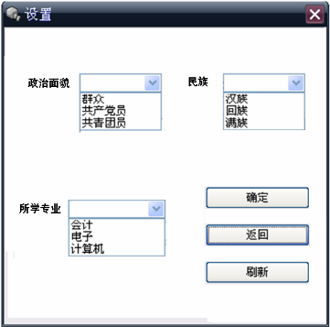
Practice
根据如下需求，使用正交实验
设计测试用例

Slide 32
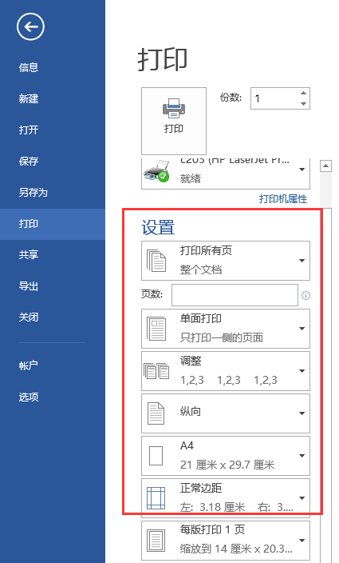
Practice
1 Microsoft Word 2013版本中打印设置分打印范围（所有页，当前页，设定页）；打印页面（单面，双面）；方向（纵向、横向）；纸张类型（A4,B3,A5,B5,信纸）；页边距（正常，宽，窄，适中）请使用正交实验法设计测试用例

Slide 33
Question

Slide 34
基于正交表的测试
捉虫实践6：第二日问题
结合边界的正交表测试
结合等价划分的正交表测试
测试分析

Slide 35
基于正交表的测试
边界值第一次尝试
年份：1800年，2050年；
月份：1月，12月；
日期：1号，31号
L₄(2³)

Slide 36
基于正交表的测试
边界值第一次尝试
正交表 | 1 | 2 | 3 | 年份 | 月份 | 日期 | 预期输出
1 | 1 | 1 | 1 | 1800 | 1 | 1 | 1800-1-2
2 | 1 | 2 | 2 | 1800 | 12 | 31 | 1801-1-1
3 | 2 | 1 | 2 | 2050 | 1 | 31 | 2050-2-1
4 | 2 | 2 | 1 | 2050 | 12 | 1 | 2050-12-2

Slide 37
基于正交表的测试
边界值第二次尝试
年份：1800，1925，2050；
月份：1，6，12；
日期：1，15，31
L₉(3⁴)

Slide 38
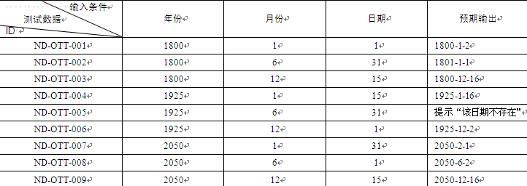
基于正交表的测试
边界值第二次尝试

Slide 39
基于正交表的测试
边界值第三次尝试
年份：1800，1801，2049，2050；
月份：1，2，11，12；
日期：1，2，30，31
L16(45)

Slide 40
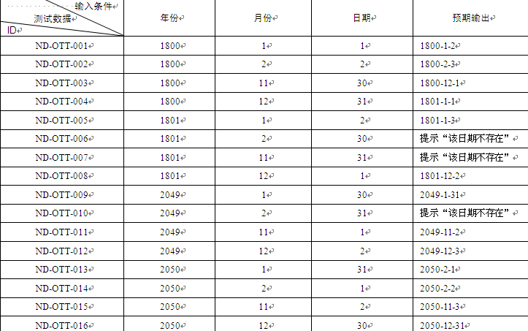
基于正交表的测试
边界值第三次尝试

Slide 41
基于正交表的测试
捉虫实践6：第二日问题
结合边界的正交表测试
结合等价划分的正交表测试
测试分析

Slide 42
基于正交表的测试
等价类第一次尝试

Slide 43
基于正交表的测试
等价类第二次尝试
等价划分方式不变，增加测试数据
年份：1883，1966；
月份：4，8；
日期：10，20
L₄(2³)

Slide 44
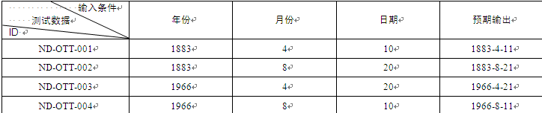
基于正交表的测试
等价类第二次尝试

Slide 45
基于正交表的测试
等价类第三次尝试
等价划分方式不变，继续增加测试数据，改为抽取4个等间隔的测试数据
L₁₆(4⁵)

Slide 46
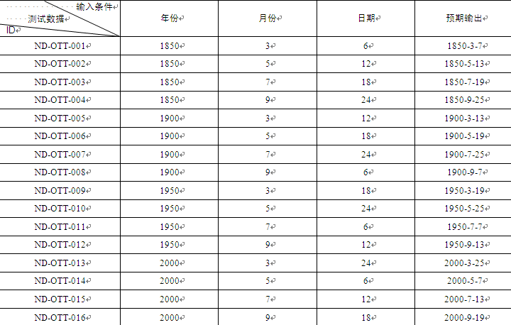
基于正交表的测试
等价类第三次尝试

Slide 47
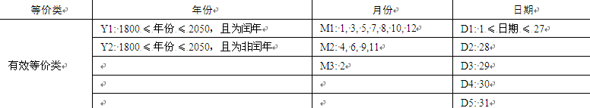
基于正交表的测试
等价类第四次尝试
年份：1850，1900，2000，2004；
月份：2，3，6，10；
日期：14，29，30，31

Slide 48
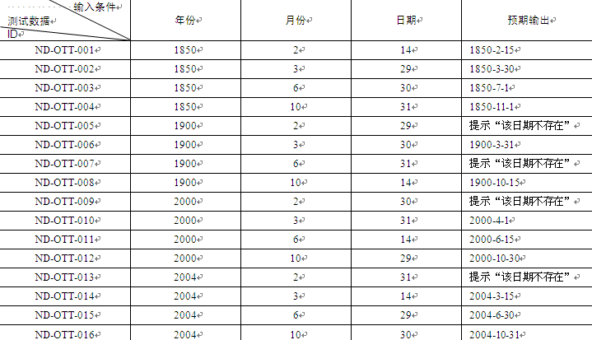
基于正交表的测试
等价类第四次尝试

Slide 49
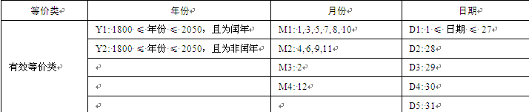
基于正交表的测试
等价类第五次尝试

Slide 50
基于正交表的测试
等价类第五次尝试
年份：1850，1900，1950，2000，2004
月份：2，3，6，8，12；
日期：14，28，29，30，31

Slide 51
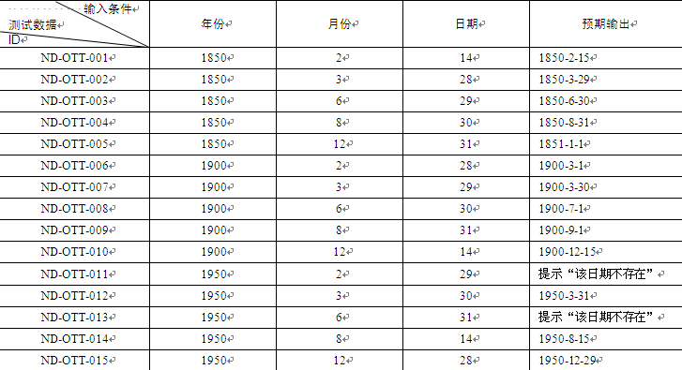
基于正交表的测试
等价类第五次尝试

Slide 52
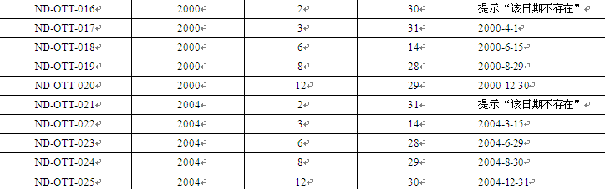
基于正交表的测试
等价类第五次尝试（续）

Slide 53
基于正交表的测试
测试分析
良好的等价划分是确保测试完备的基础，等价类测试本身可以确保良好的测试效果，此时不需要使用基于正交表的测试

